Slide 1

mysql 索引的实现
By le 2021/01

Slide 2
一条查询语句的执行过程
select * from T where ID=10；

Slide 3
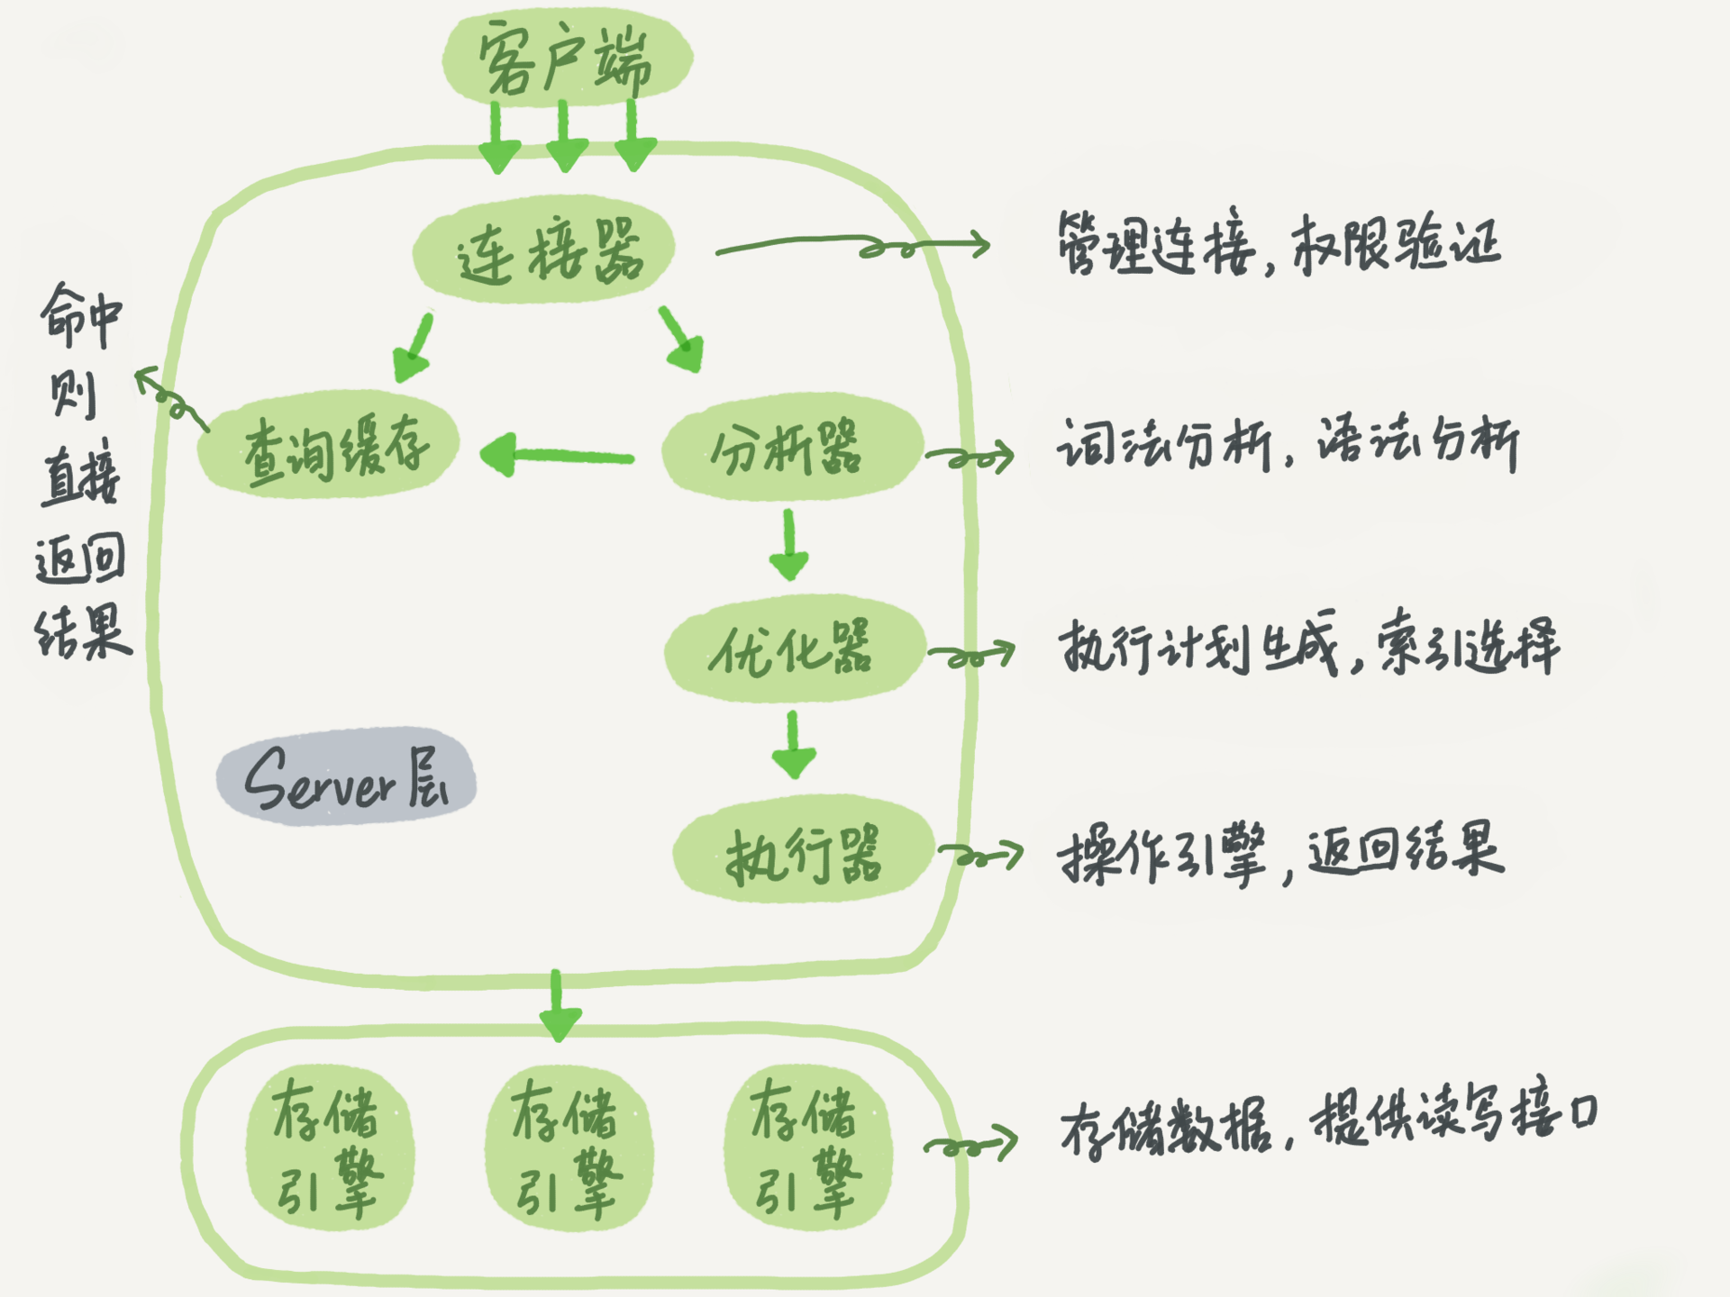
mysql的逻辑架构

Slide 4
实现索引的数据结构

Slide 5
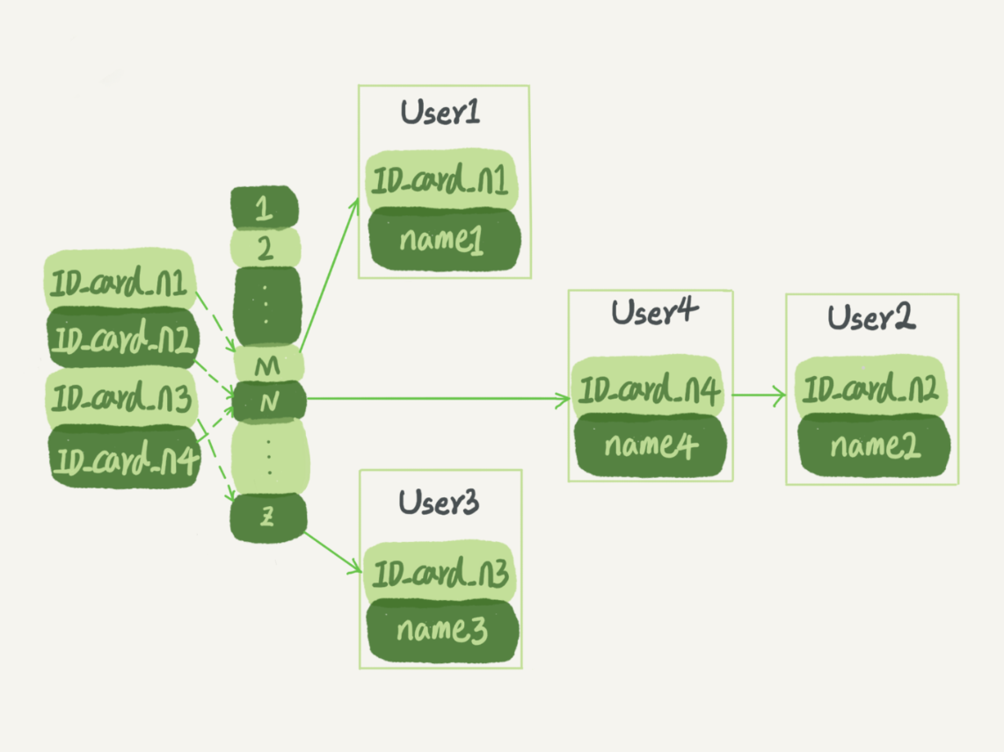
哈希表

Slide 6
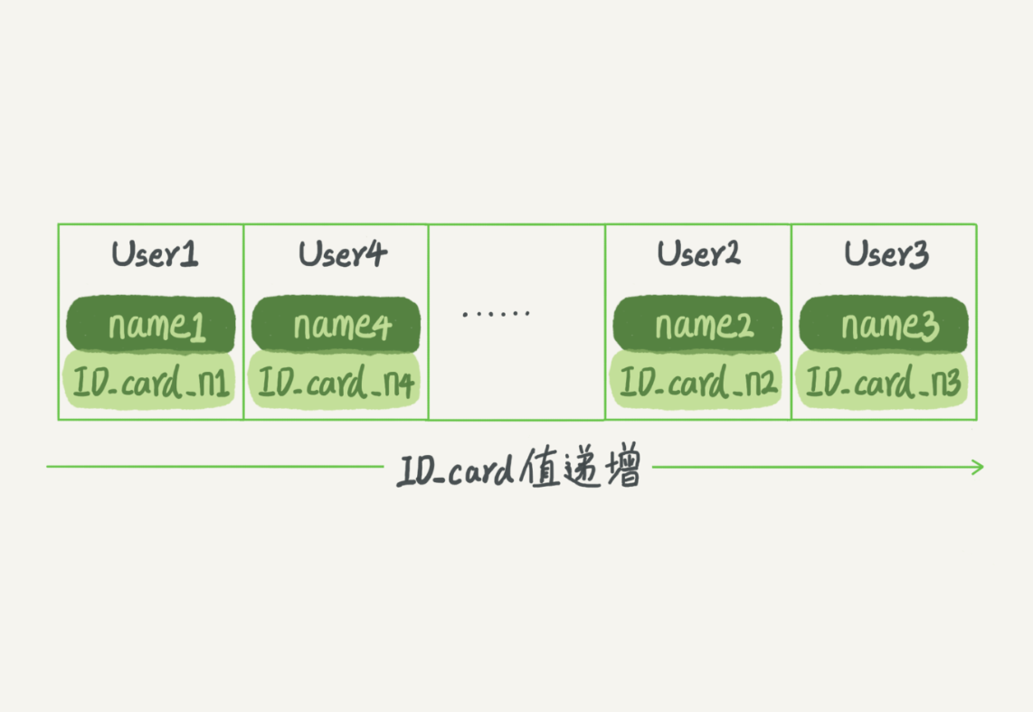
有序数组

Slide 7
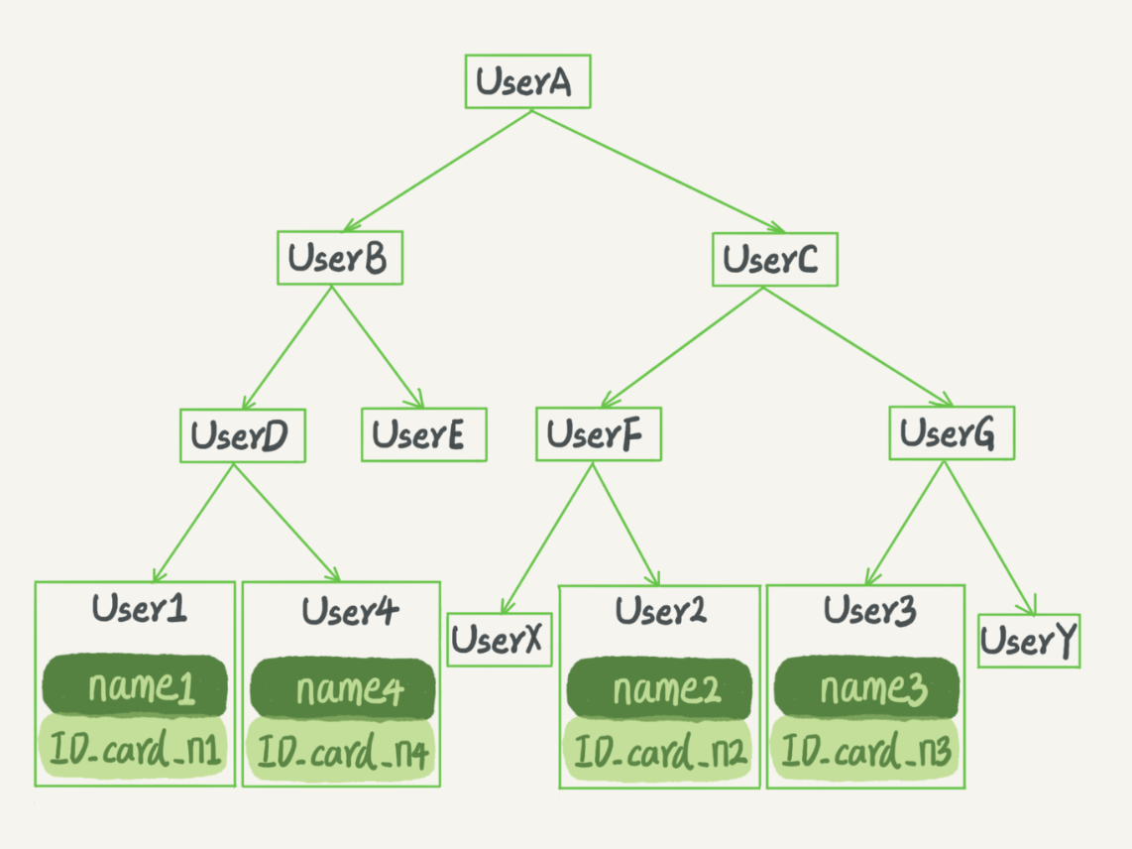
二叉树

Slide 8
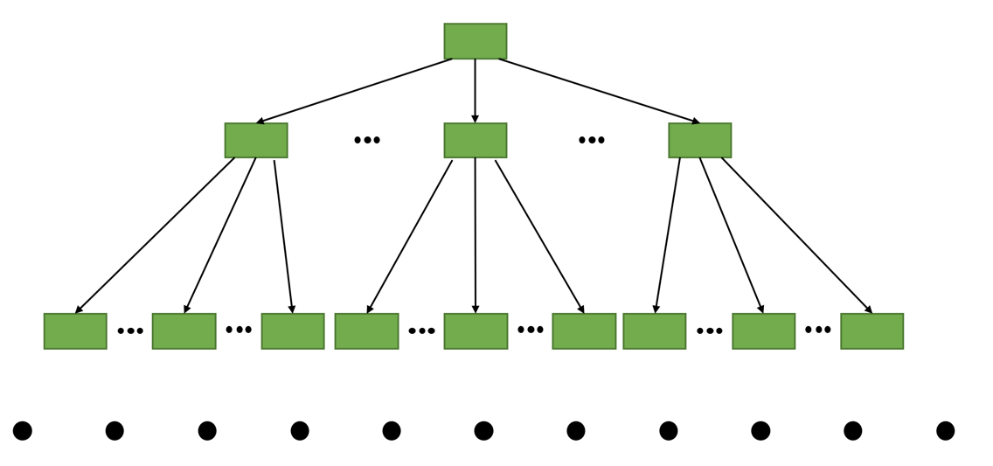
N叉树

Slide 9
实现索引的数据结构的总结
哈希表
哈希表这种结构适用于只有等值查询的场景
有序数组
有序数组在等值查询和范围查询场景中的性能就都非常优秀，但只适用于静态存储引擎
搜索树
二叉树
多（N）叉树
B+树由于在读写上的性能优点，以及适配磁盘的访问模式，已经被广泛应用在数据库引擎中了

Slide 10
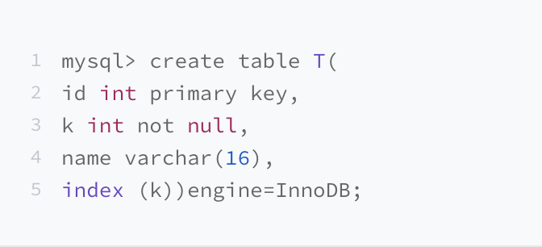
索引类型
主键索引/聚簇索引
非主键索引/二级索引
唯一索引
非唯一索引

Slide 11
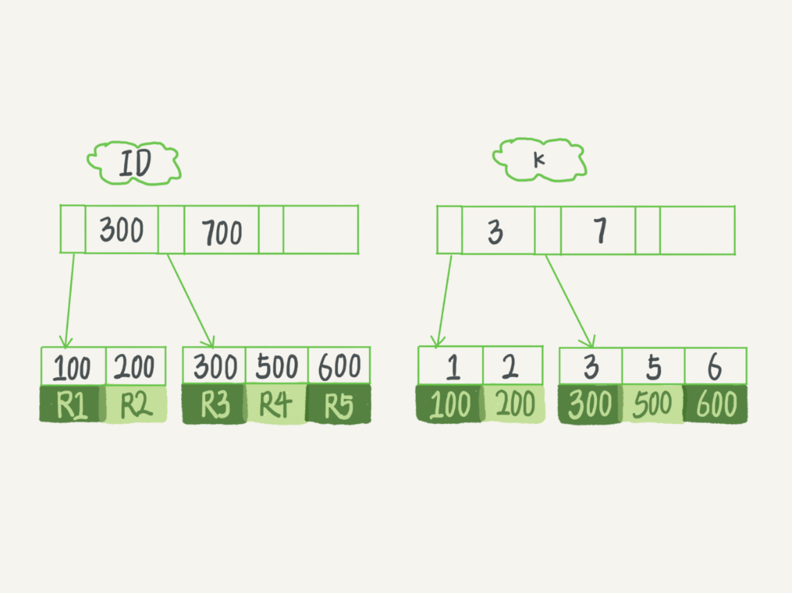
聚簇索引和二级索引
表中 R1~R5 的 (id,k) 值分别为 (100,1)、(200,2)、(300,3)、(500,5) 和 (600,6)，两棵索引树的示例示意图如下：

Slide 12
页
页是InnoDB管理存储空间的基本单位, 一个页一般16KB。
那些存放我们表中记录的那种类型的页，官方称为索引（INDEX）页

Slide 13
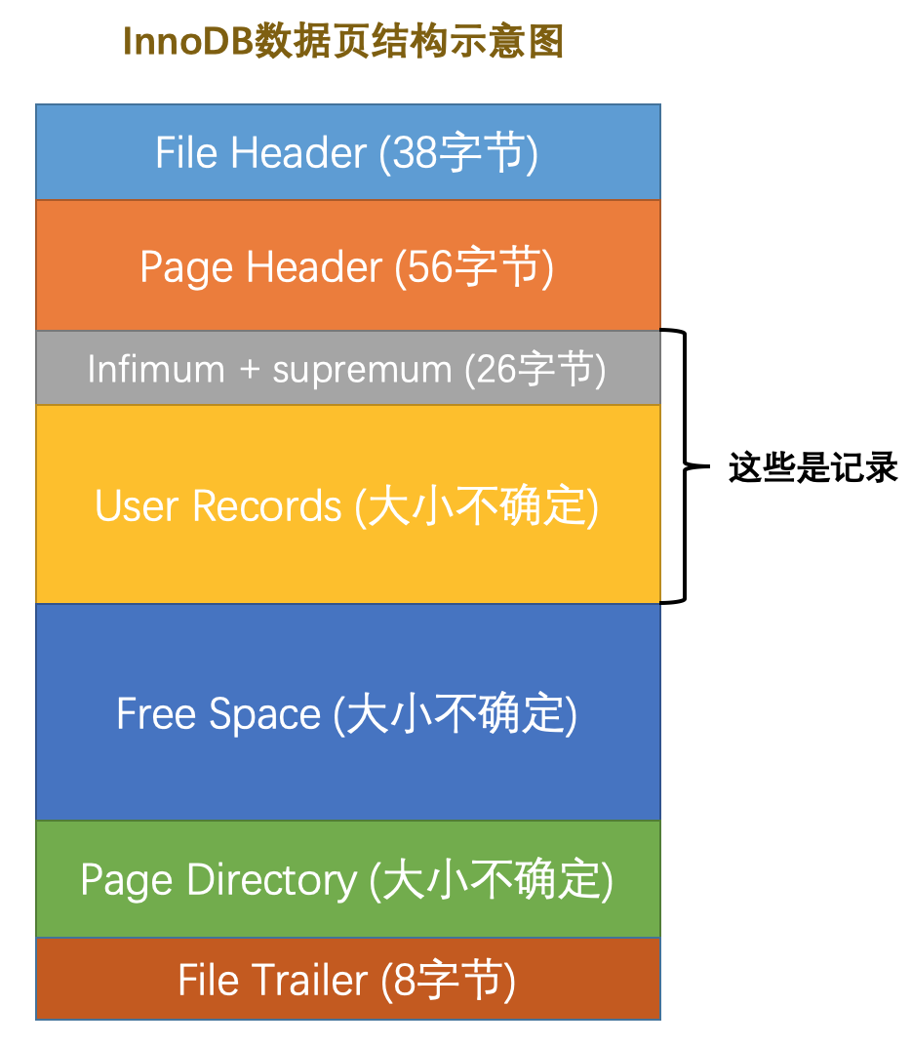
InnoDB数据页的结构

Slide 14
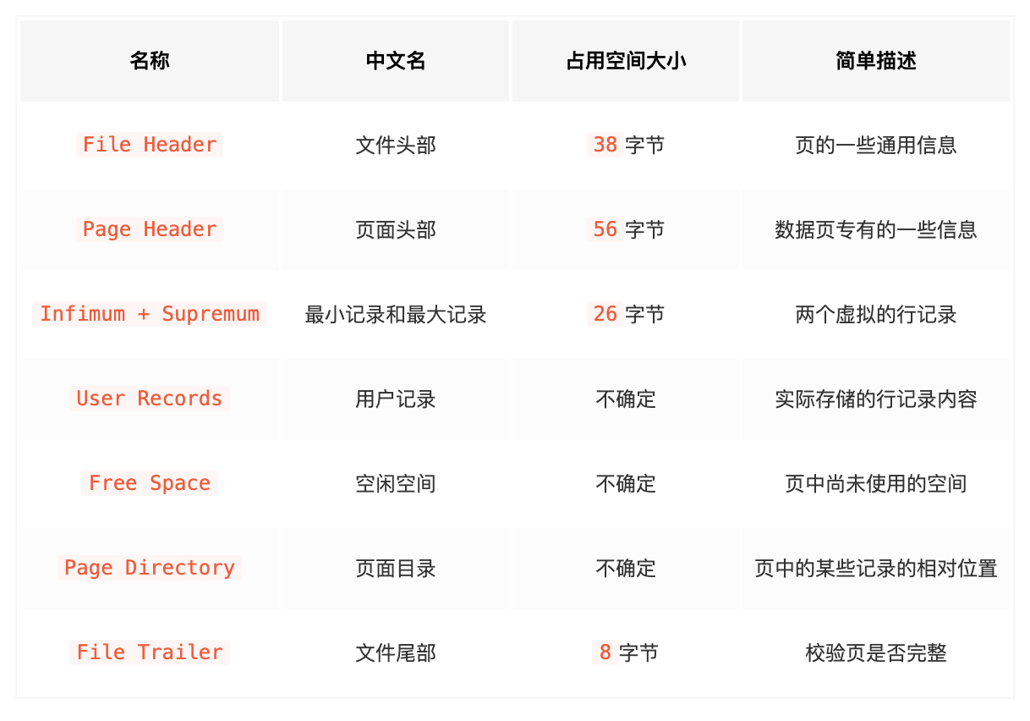
InnoDB数据页的结构

Slide 15
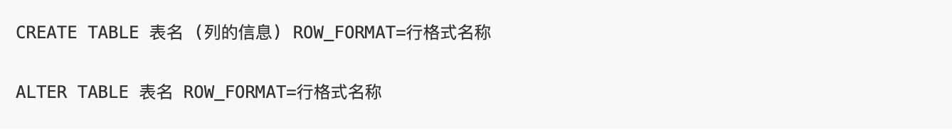
InnoDB记录存储结构
用户记录在磁盘上的存放方式被称为行格式或者记录格式。
Compact
Redundant 5.5及之前
Dynamic
Compressed

Slide 16
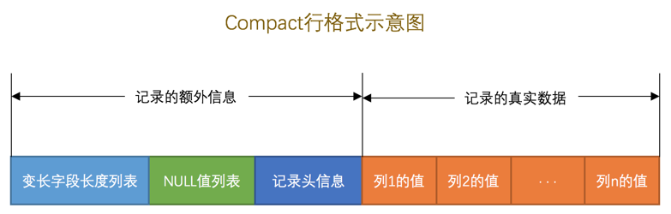
COMPACT行格式

Slide 17
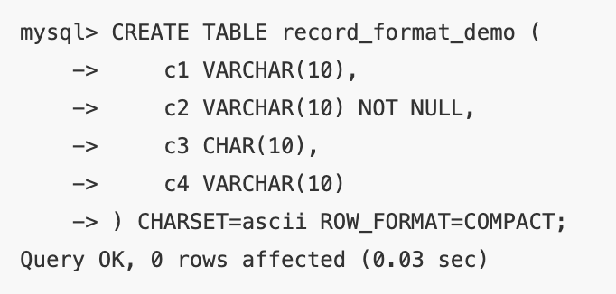
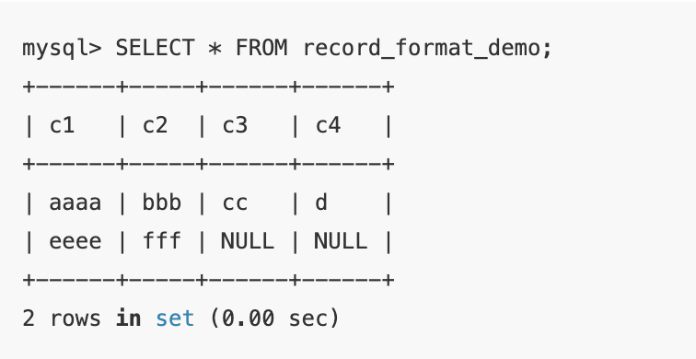
COMPACT行格式

Slide 18
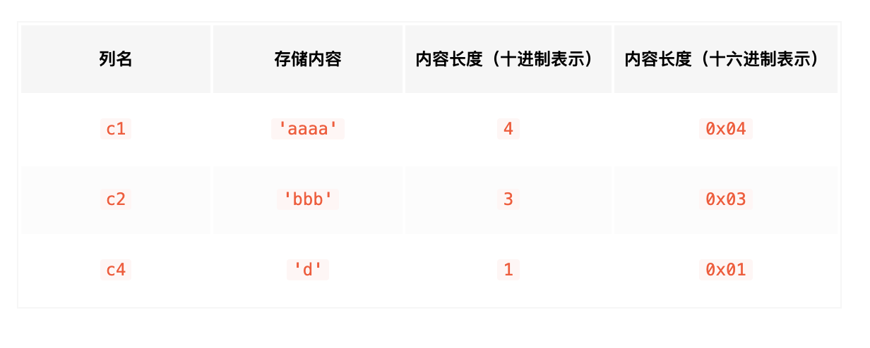
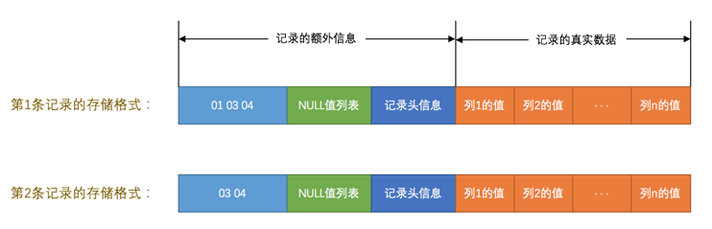
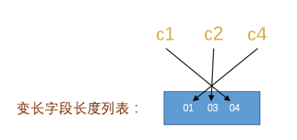
COMPACT行格式

Slide 19
长度占用的字节数
设W = 某个字符集中表示一个字符最多需要使用的字节数
设M，对于变长类型VARCHAR(M)，这种类型表示能存储最多M个字符（注意是字符不是字节）
所以 totalByte = W * M
设 L = 字段实际存储的字符串占用的字节数是L。
如果totalByte超过255字节并且真实存储的字节数（L）超过127字节，则使用2个字节，否则使用1个字节。

Slide 20
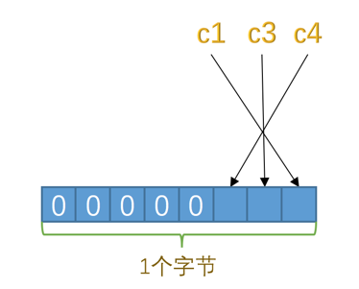
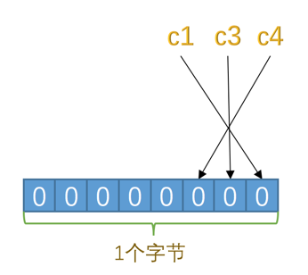
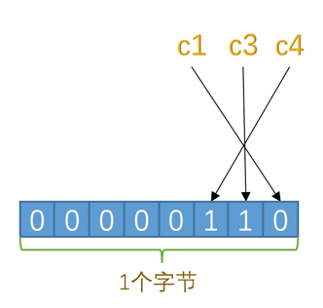
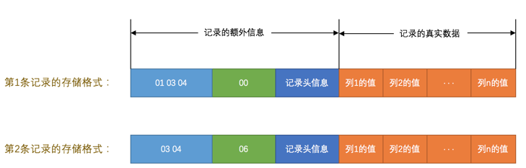
空列表

Slide 21
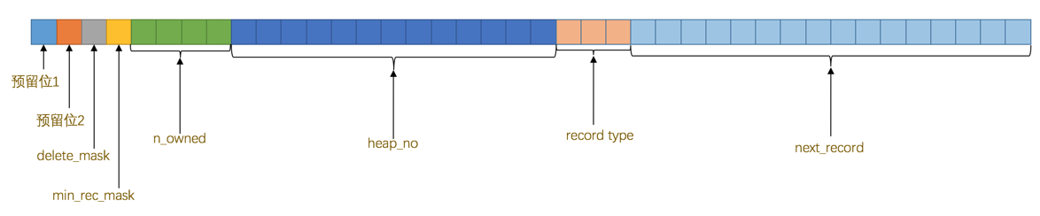
记录头信息

Slide 22
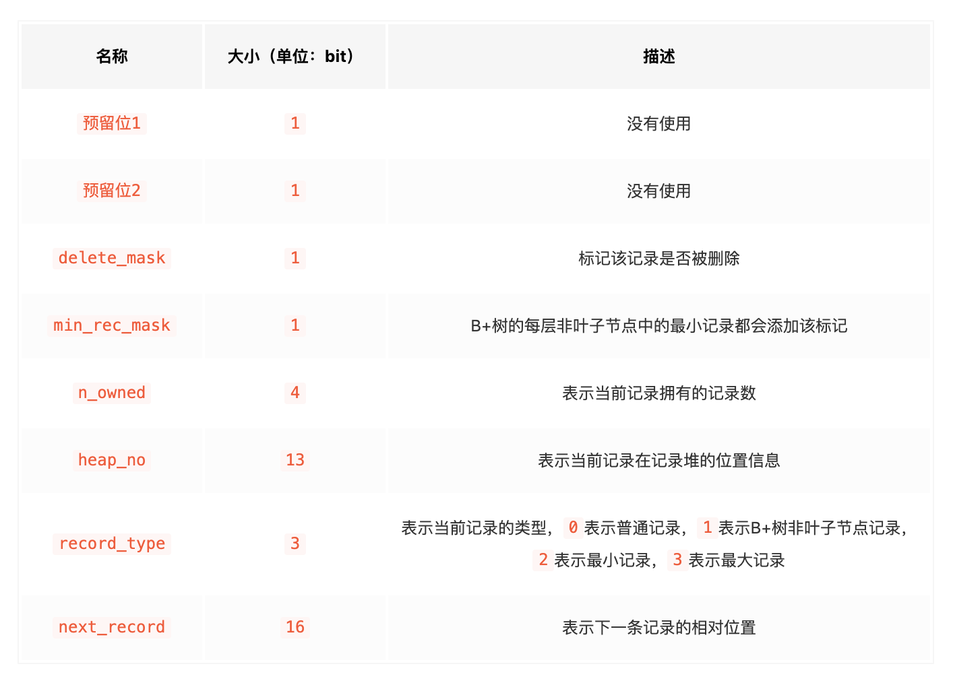
记录头信息

Slide 23
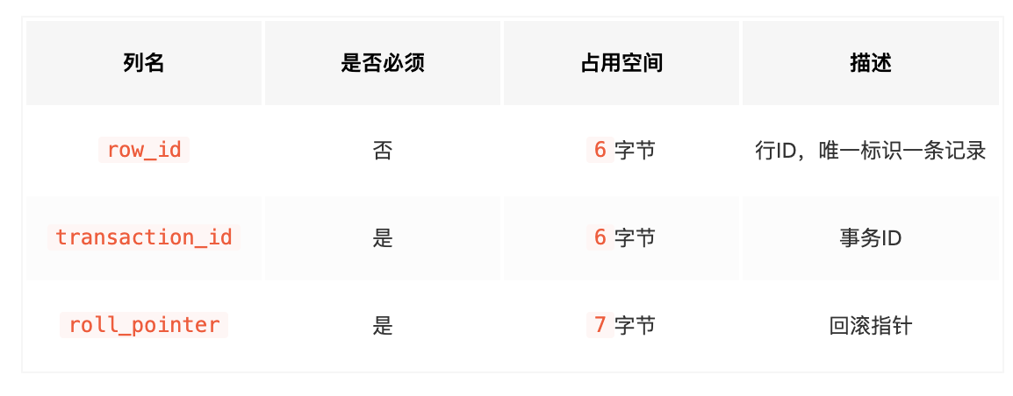
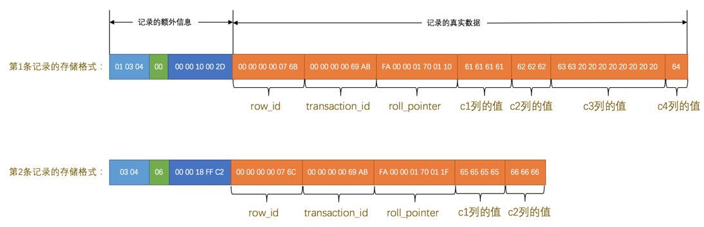
记录的真实数据

Slide 24
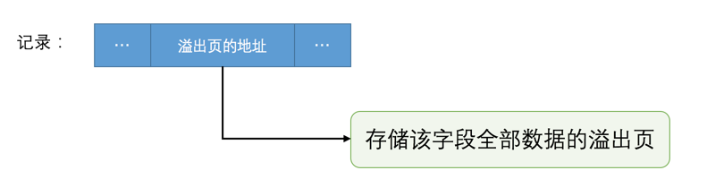
Dynamic和Compressed行格式

Slide 25
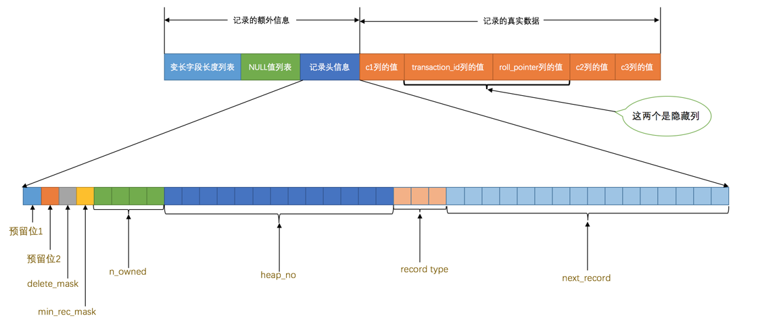
小结

Slide 26
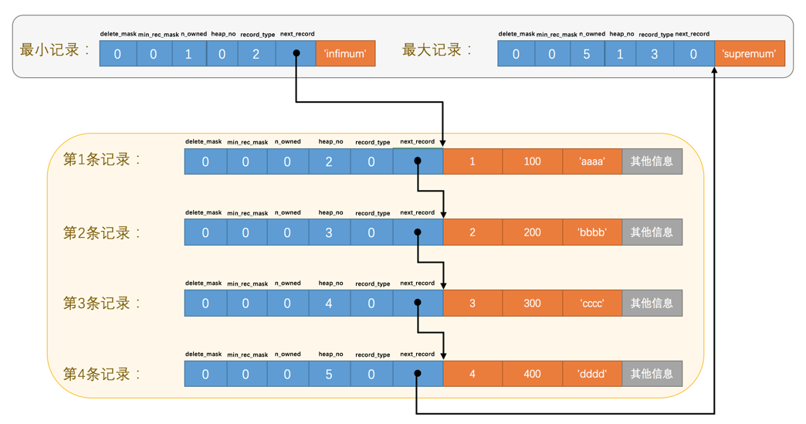
页内用户数据的组织方式

Slide 27
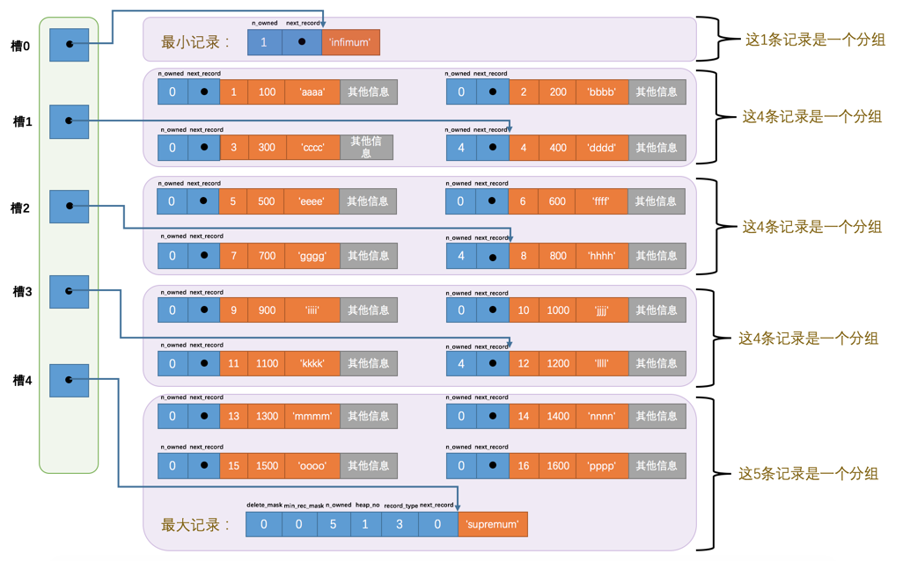
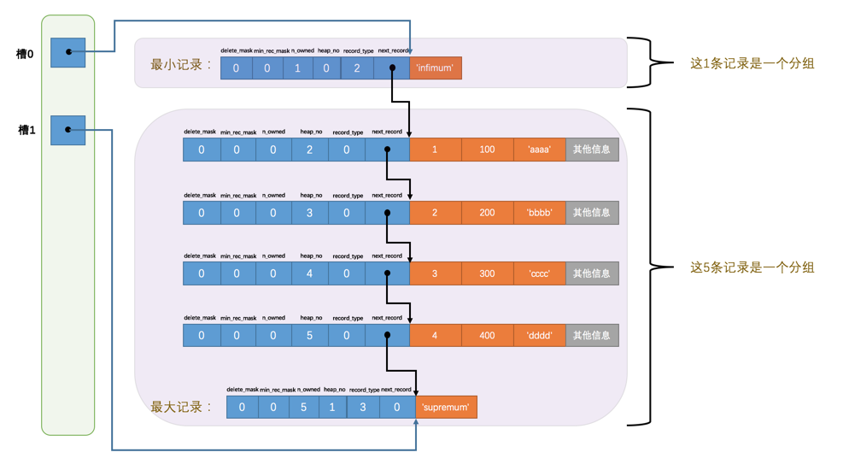
快速查询页内用户数据

Slide 28
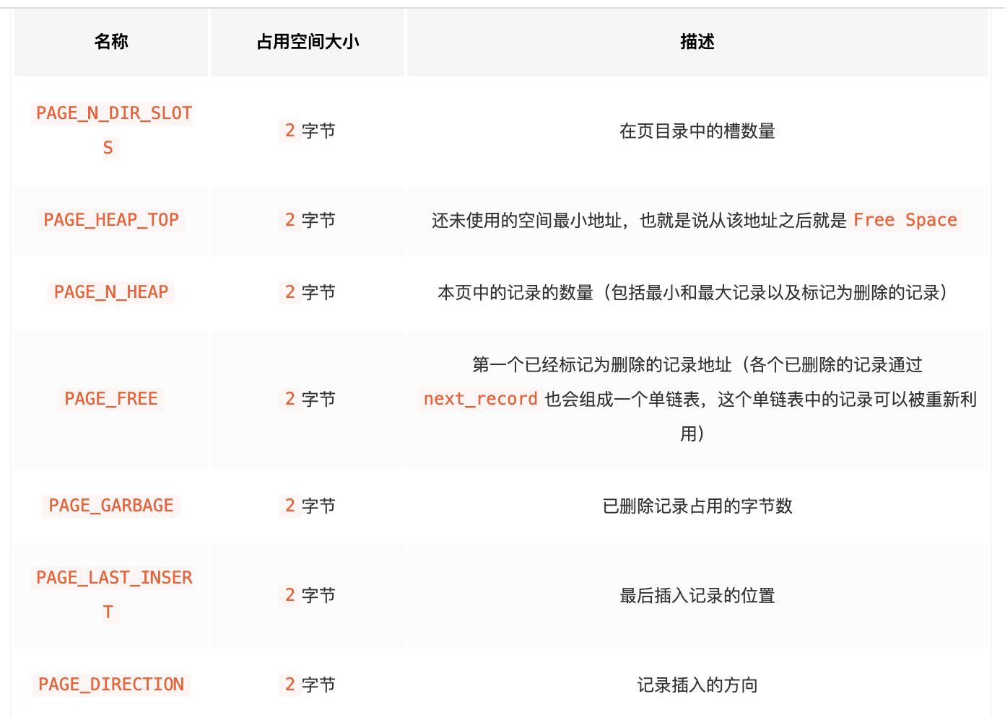
Page Header（页面头部）

Slide 29
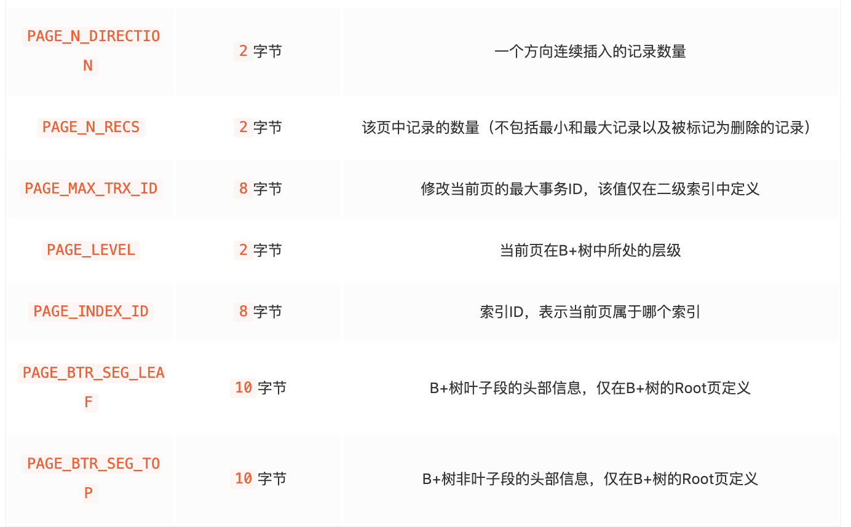
Page Header（页面头部）

Slide 30
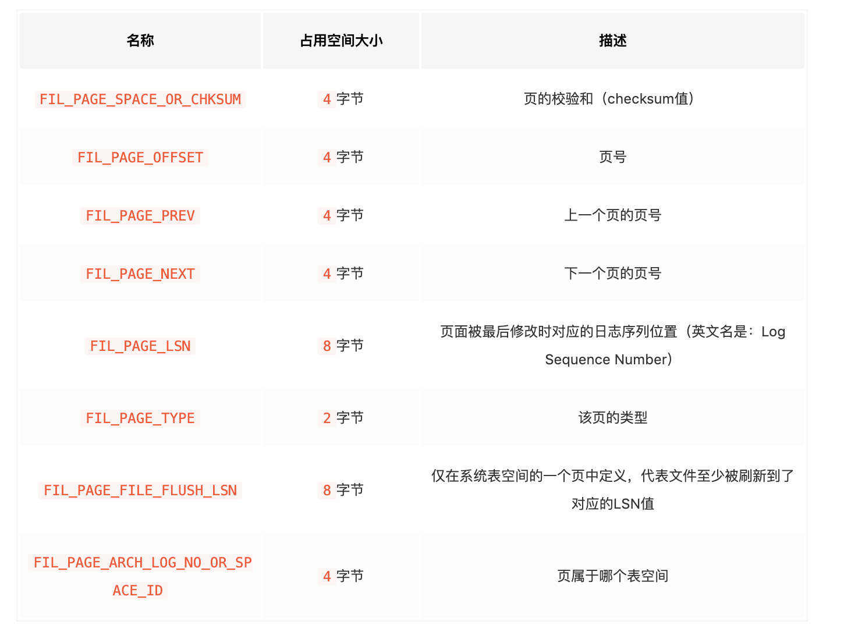
File Header（文件头部）

Slide 31
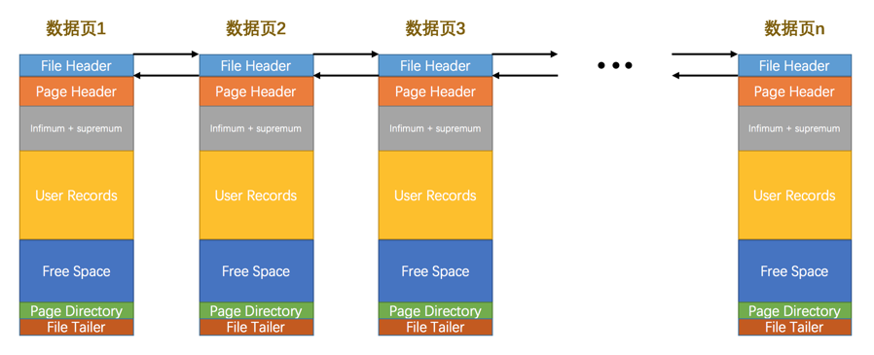
页链表

Slide 32
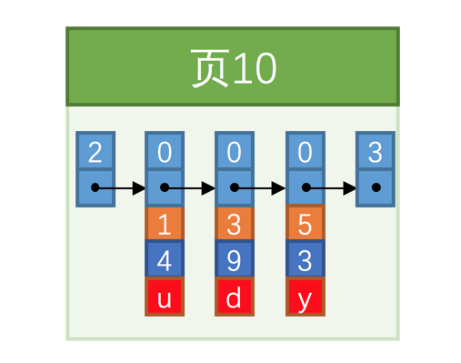
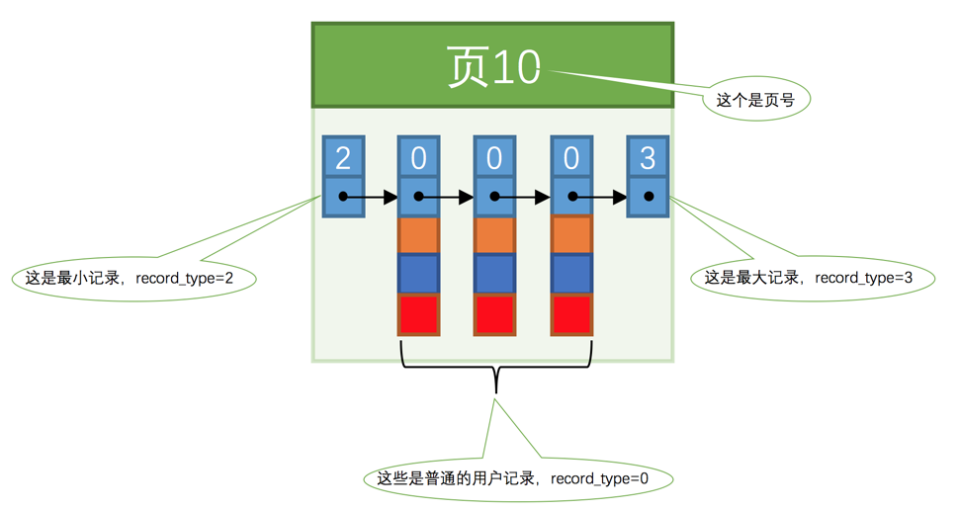
页分裂

Slide 33
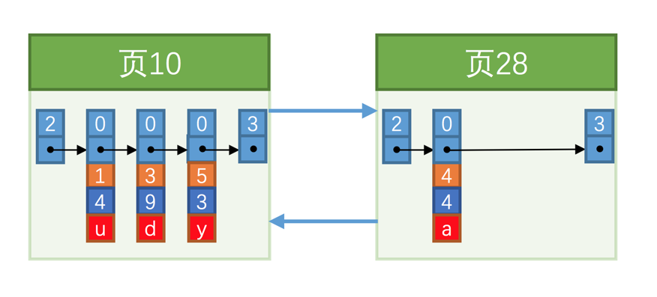
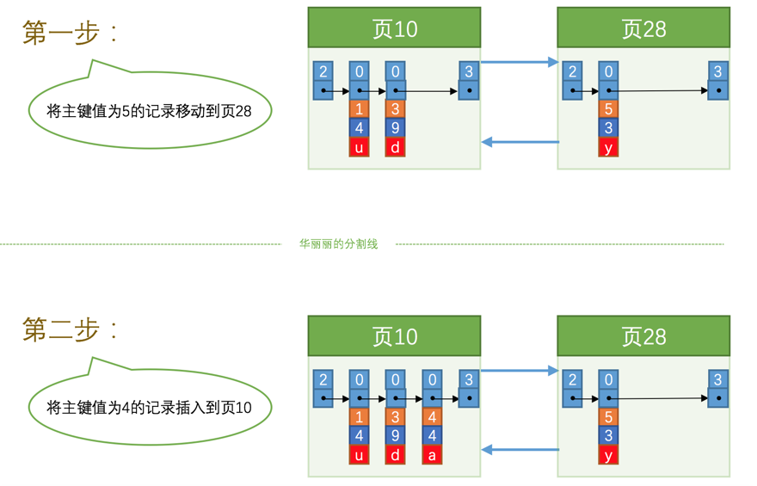
页分裂
(4, 4, 'a')

Slide 34
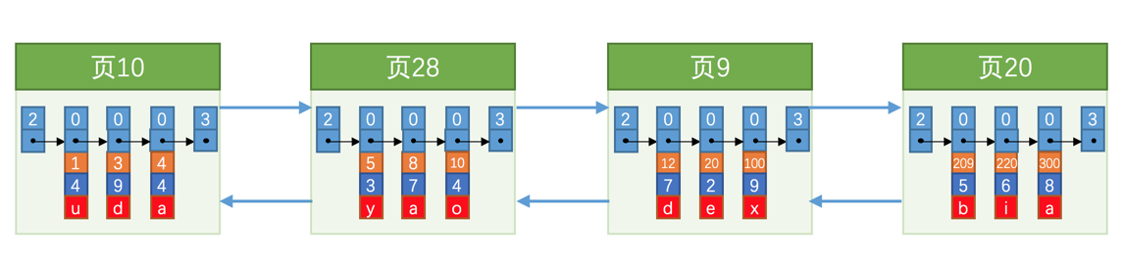
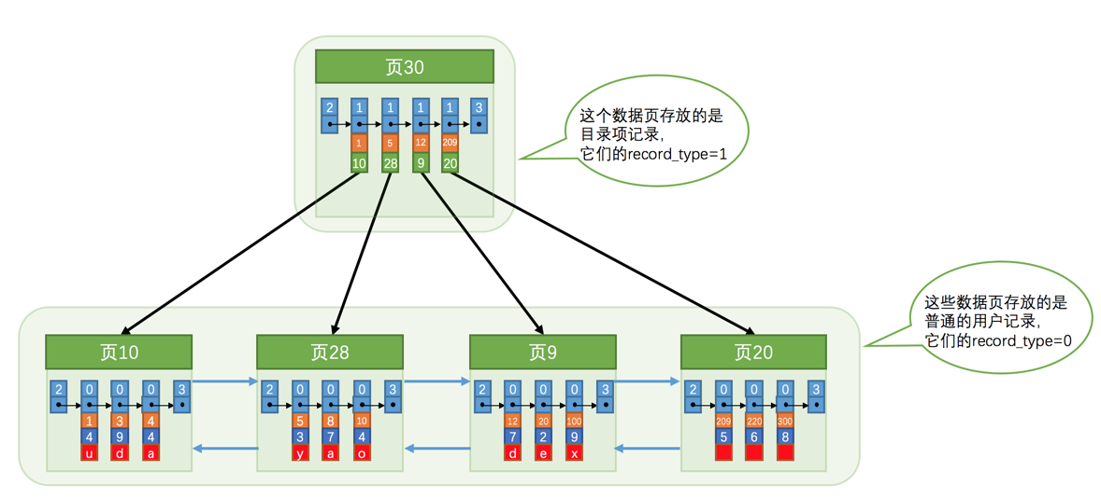
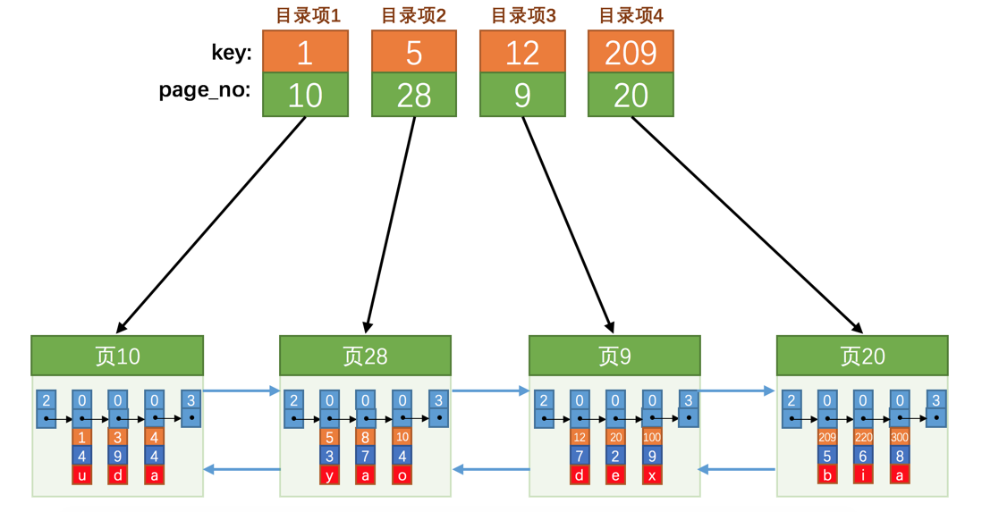
页分裂

Slide 35
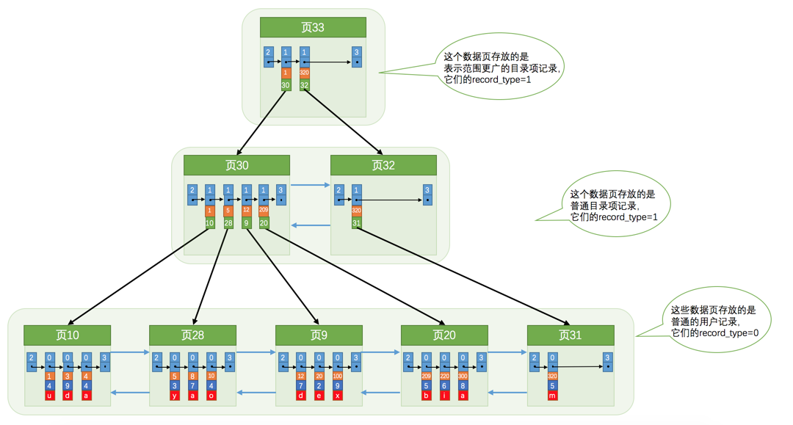
页分裂

Slide 36
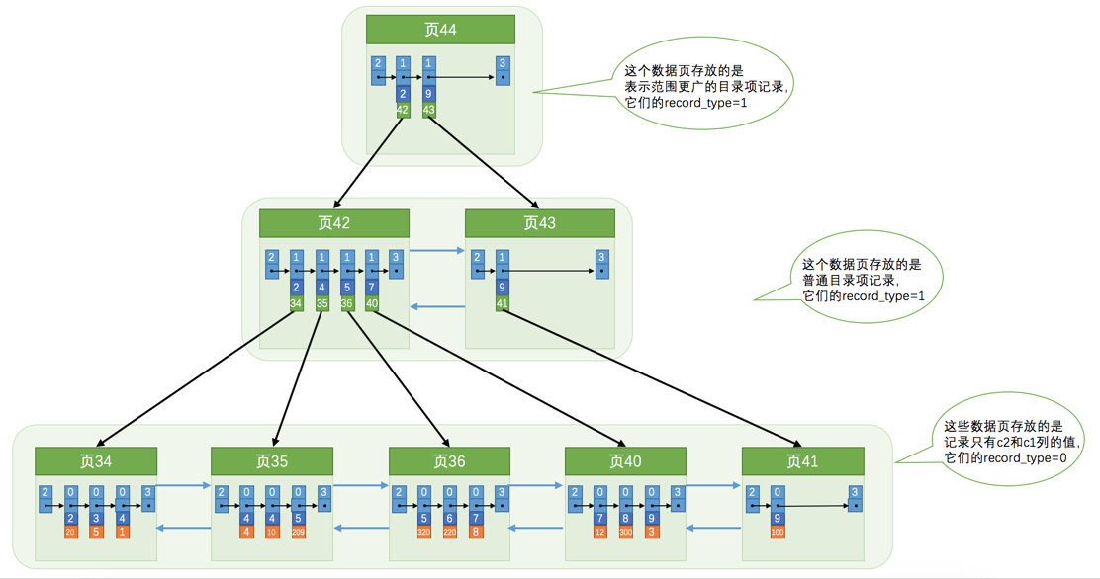
二级索引与回表
必须带上主键id

Slide 37
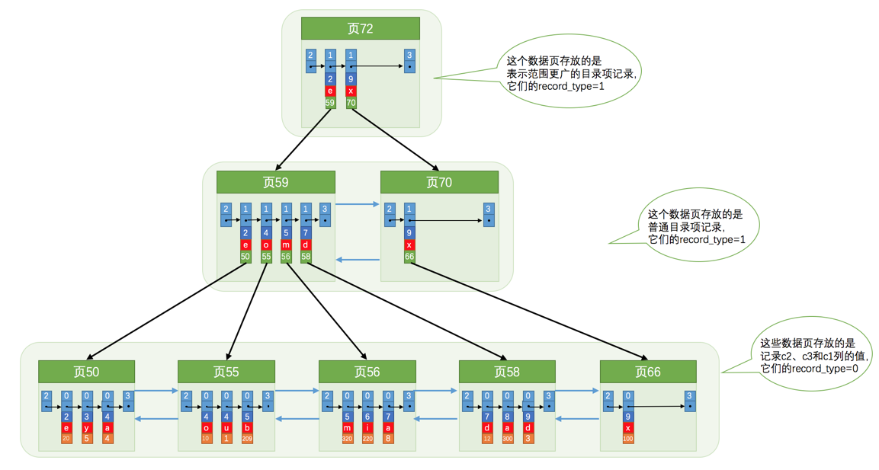
联合索引

Slide 38
B+树索引的使用
索引的代价
覆盖索引
索引下推
最左前缀原则
如何挑选索引
索引失效

Slide 39
索引的代价
空间上的代价
每个索引需要维护一颗索引树
时间上的代价
增、删、改数据时需要维护各个索引

Slide 40
覆盖索引
为了彻底告别回表操作带来的性能损耗，我们建议：最好在查询列表里只包含索引列。
例如身 份证号 + 名字的联合索引，查询时只需要查询身份证，然后显示身份证 + 名字。
由于覆盖索引可以减少树的搜索次数(回表)，显著提升查询性能，所以使用覆盖索引是一个常用的性能优化手段。

Slide 41
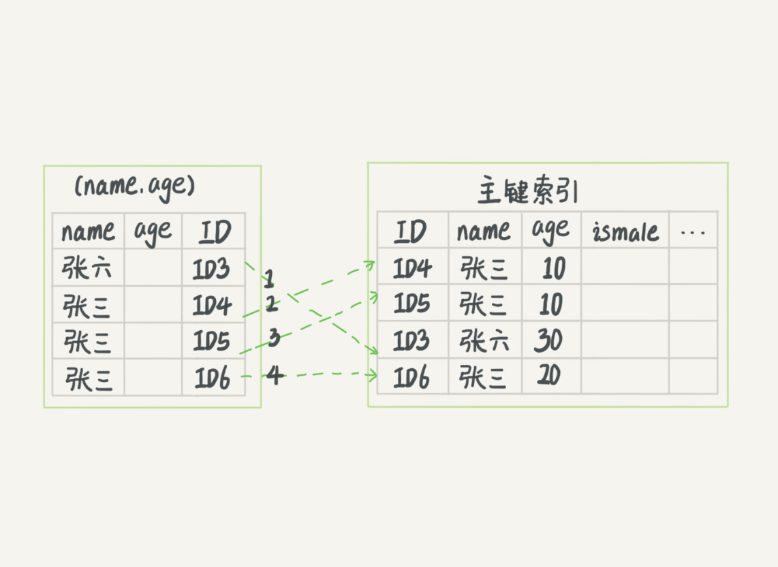
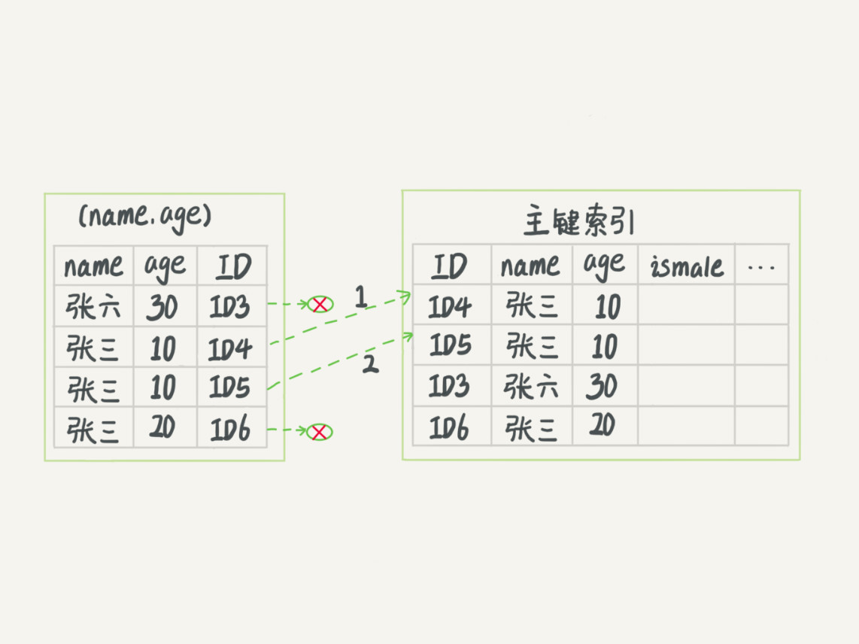
索引下推
MySQL 5.6 引入的索引下推优化（index condition pushdown)， 可以在索引遍历过程中，对索引中包含的字段先做判断，直接过滤掉不满足条件的记录，减少回表次数。
检索出：名字第一个字是张，而且年龄是 10 岁的所有男孩

Slide 42
最左前缀原则
要查的是所有名字第一个字是“李”的人，SQL 语句的条件是“where name like ‘李 %’”。这时，你也能够用上这个索引。
where name like ‘ %小明%’”无法使用索引，因为字符串中间有 ‘小明’ 的字符串并没有排好序，所以只能全表扫描了。
索引的复用能力：因为可以支持最左前缀，所以当已经有了 (a,b) 这个联合索引后，一般就不需要单独在 a 上建立索引了。

Slide 43
如何挑选索引
只为用于搜索、排序或分组的列创建索引
考虑列的基数，列内容的相似度越小越好
索引列的类型尽量小
索引字符串值的前缀：只对字符串的前几个字符进行索引
主键插入顺序，考虑页分裂的情况！！所以为什么不推荐用UUID做主键~。

Slide 44
唯一索引与普通索引对比
查询过程：
唯一索引找到一个就返回了，普通索引直到找到不等于key的记录再返回。
性能差不多，差别微乎其微
更新过程
唯一索引不能使用change buffer，因为要检查唯一性
普通索引可以使用change buffer
由于唯一索引用不上 change buffer 的优化机制，因此如果业务可以接受，从性能角度出发我建议优先考虑非唯一索引。但是~~ 业务正确性优先！！！

Slide 45
索引失效
条件字段函数操作
select count(*) from tradelog where month(t_modified)=7;
对索引字段做函数操作，可能会破坏索引值的有序性，因此优化器就决定放弃走树搜索功能。
隐式类型转换
select * from tradelog where tradeid=110717; (tradeid 的字段类型是 varchar(32))
在 MySQL 中，字符串和数字做比较的话，是将字符串转换成数字。
select * from tradelog where CAST(tradid AS signed int) = 110717;
隐式字符编码转换
字符集 utf8mb4 是 utf8 的超集，所以当这两个类型的字符串在做比较的时候，MySQL 内部的操作是，先把 utf8 字符串转成 utf8mb4 字符集，再做比较。

Slide 46
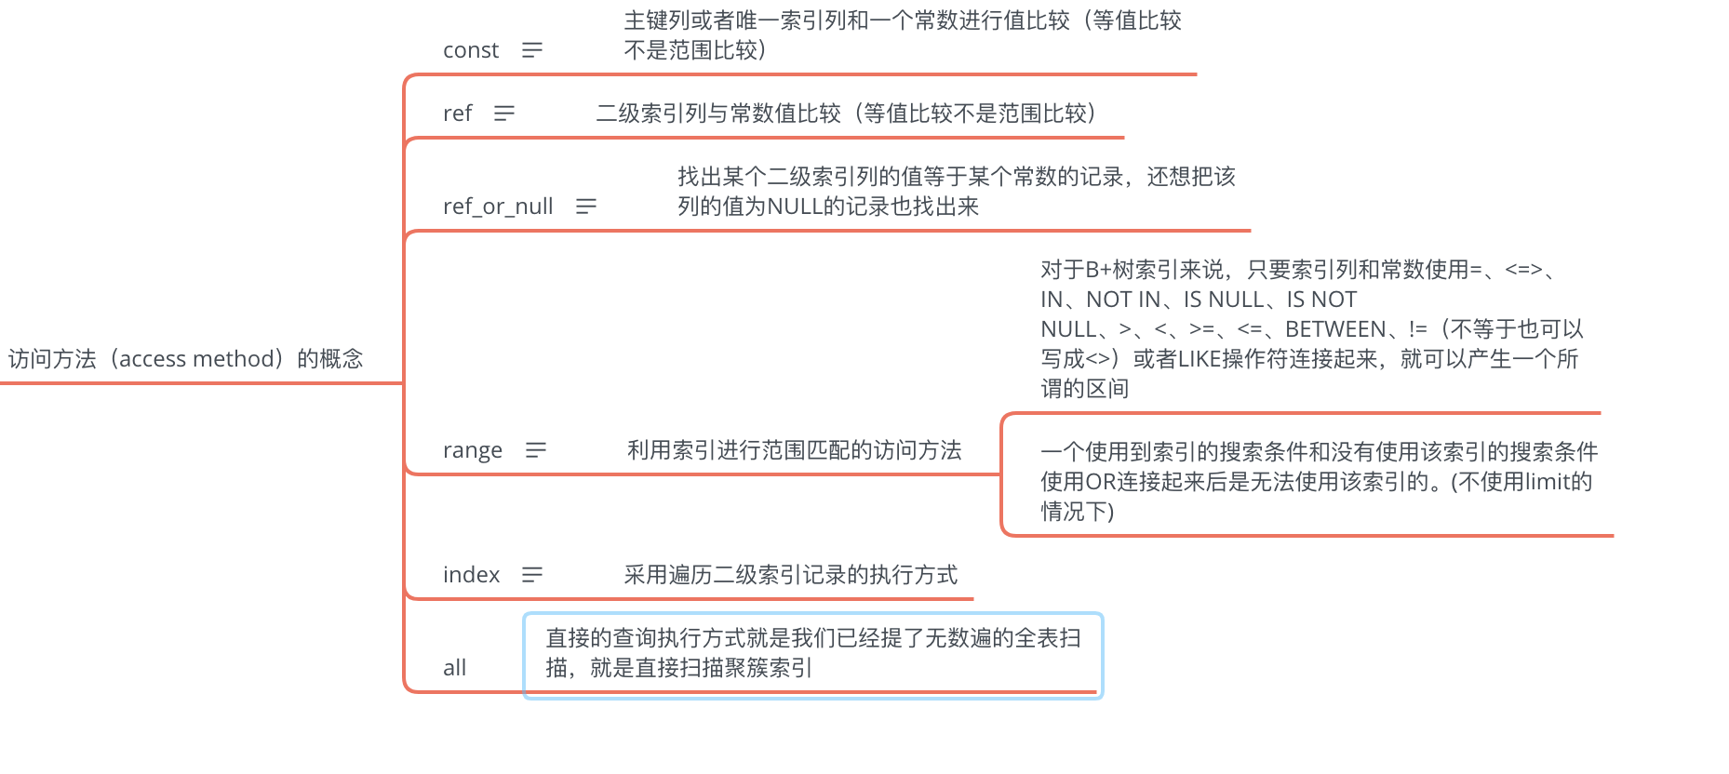
访问方法（access method）的概念

Slide 47
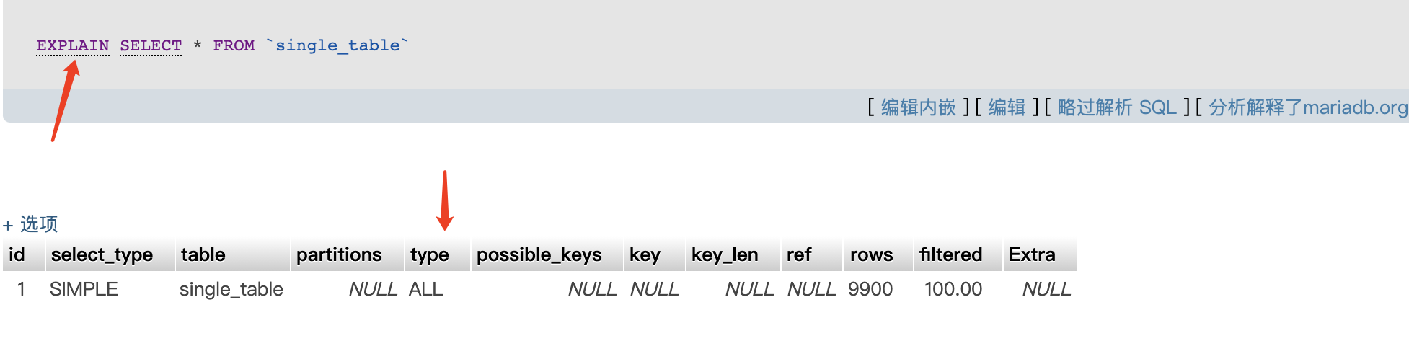
访问方法哪里看

Slide 48
思考与讨论
Innodb B+树主键索引的叶子节点存的是什么？
“N叉树”的N值在MySQL中是可以被人工调整的么？
如果我删除了大量数据，数据库表的文件大小会减小吗？为什么？
二级索引查询后做回表操作，还会有随机IO吗？有的话如何解决？
Mysql用页来做最小的存储空间真的就能解决随机IO的问题了吗？为什么？

Slide 49
参考资料
极客时间 《MySQL实战45讲》 作者：林晓斌
掘金小册 《MySQL 是怎样运行的：从根儿上理解 MySQL》
作者：小孩子4919

Slide 50
Thanks

Slide 51
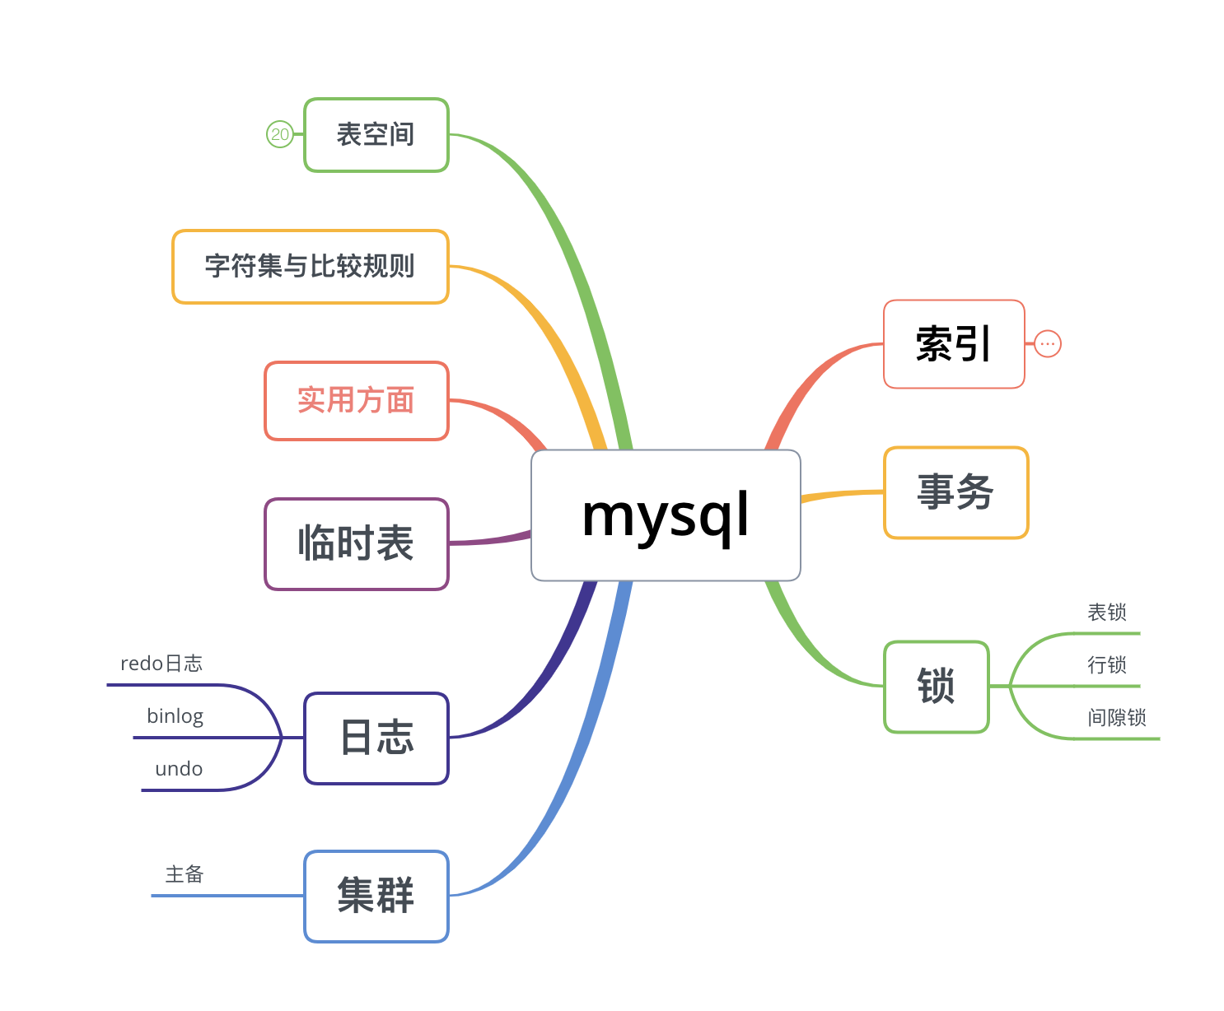
翻外

